Slide 1

BÀI GIẢNG
Môn: Mĩ thuật
Giáo viên: VŨ THỊ HÀI
Trường Tiểu học Đoàn Lập

Slide 2

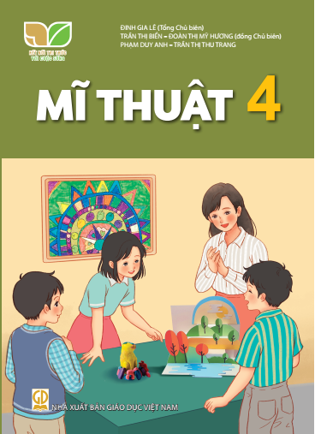

Slide 3
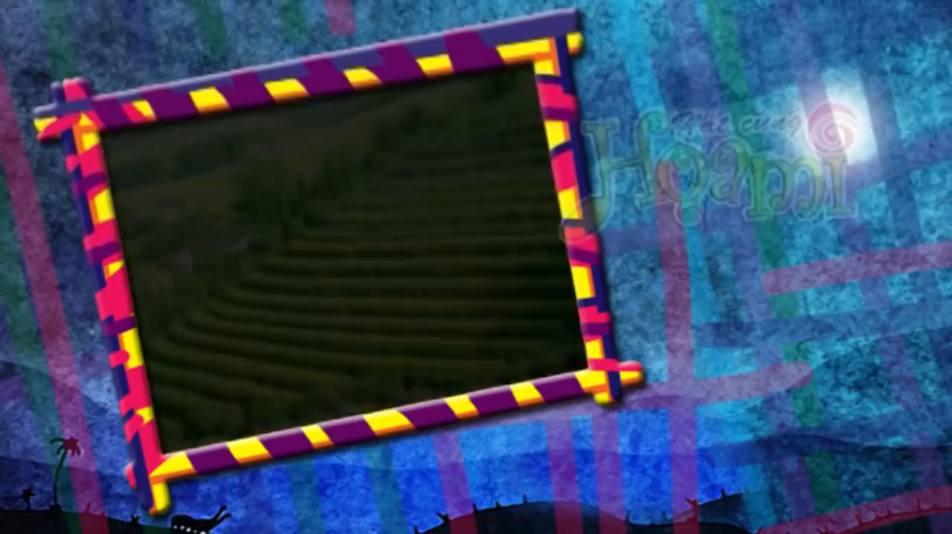

Slide 4
Thứ ba ngày 31 tháng 10 năm 2024
Mĩ thuật lớp 4
  CHỦ ĐỀ 3: CẢNH ĐẸP QUÊ HƯƠNG ( TIẾT 1 )

Slide 6


Slide 7
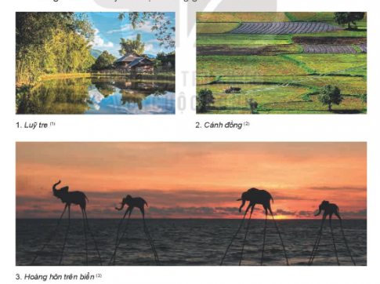

Slide 9
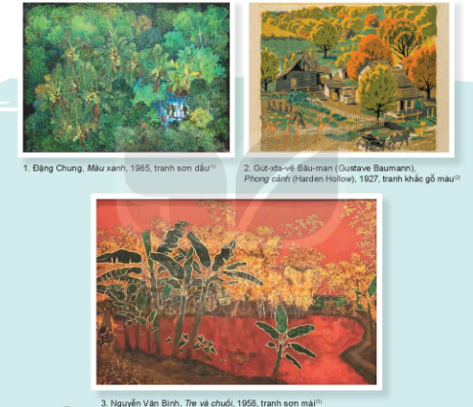

Slide 10



Slide 11
Ghi nhớ
Trong tác phẩm hội họa, gam màu nóng thường được taọ ra từ những màu như: đỏ, da cam, vàng, nâu đỏ, nâu vàng,....gợi liên tưởng về sự ấm áp vui vẻ.
Gam màu lạnh thường được tạo ra từ những màu xanh như: xanh lam, xanh tím, xanh lá cây, tím than, xanh da trời,....gợi liên tưởng về sự mát mẻ, nhẹ nhàng.

Slide 13
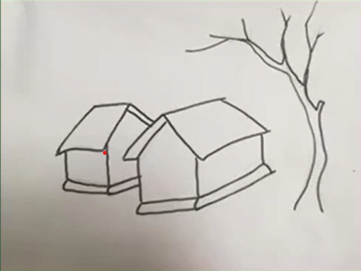
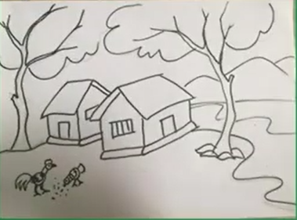
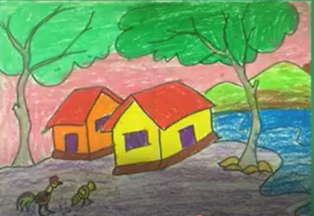
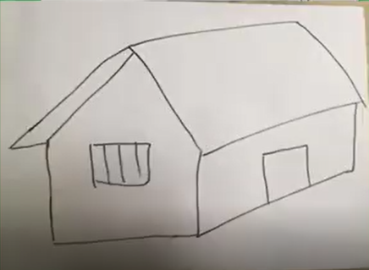
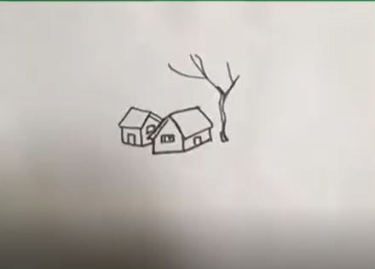
2. CÁCH THỰC HIỆN
Chọn phong cảnh em sẽ vẽ.

Slide 14
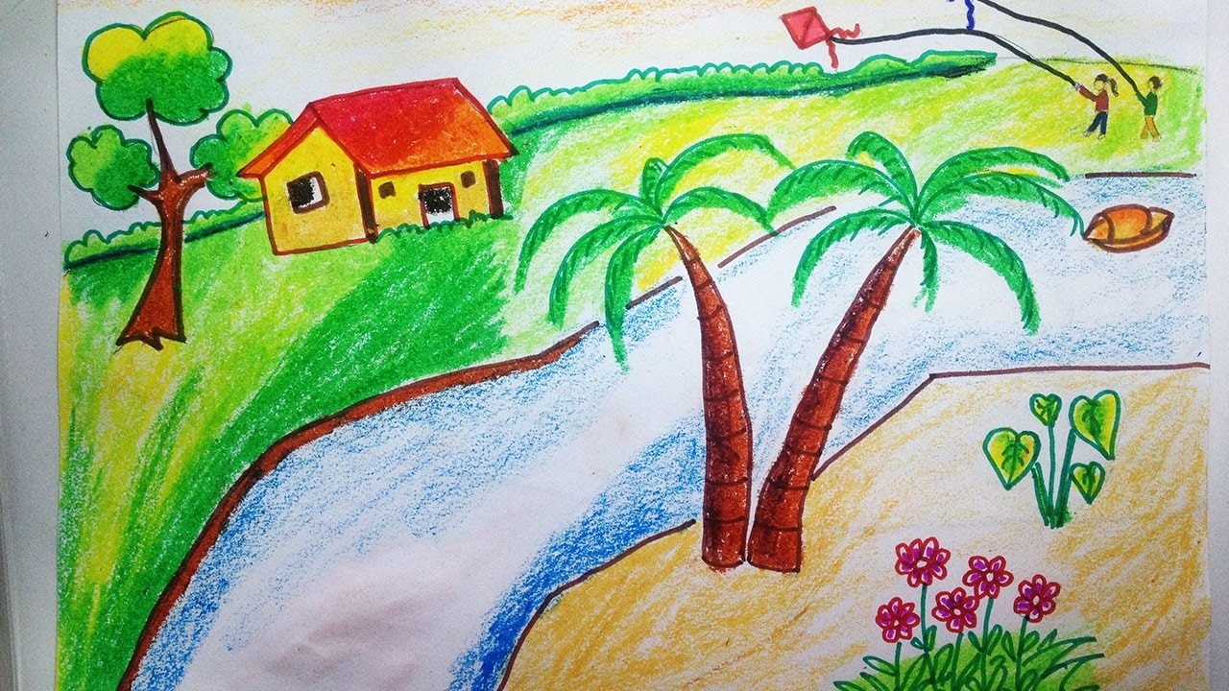

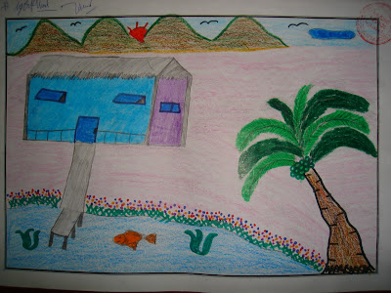
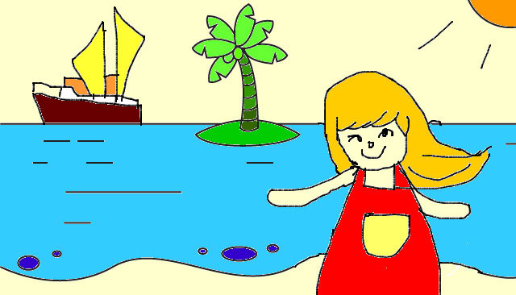
Một số bài tham khảo

Slide 15
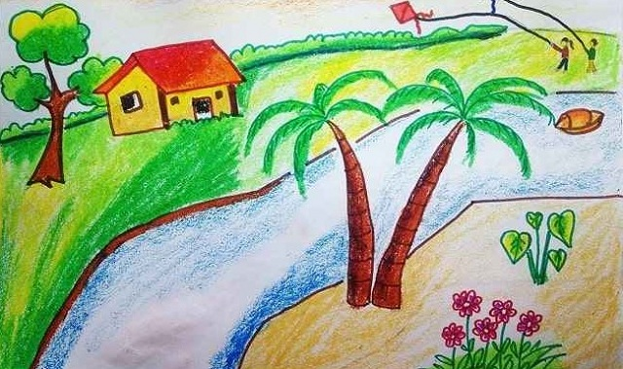


Slide 16
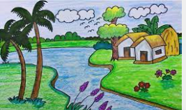

Slide 17
Thể hiện: Em hãy sáng tạo 1 bức tranh đề tài cảnh đẹp quê hương theo ý thích.

Slide 19
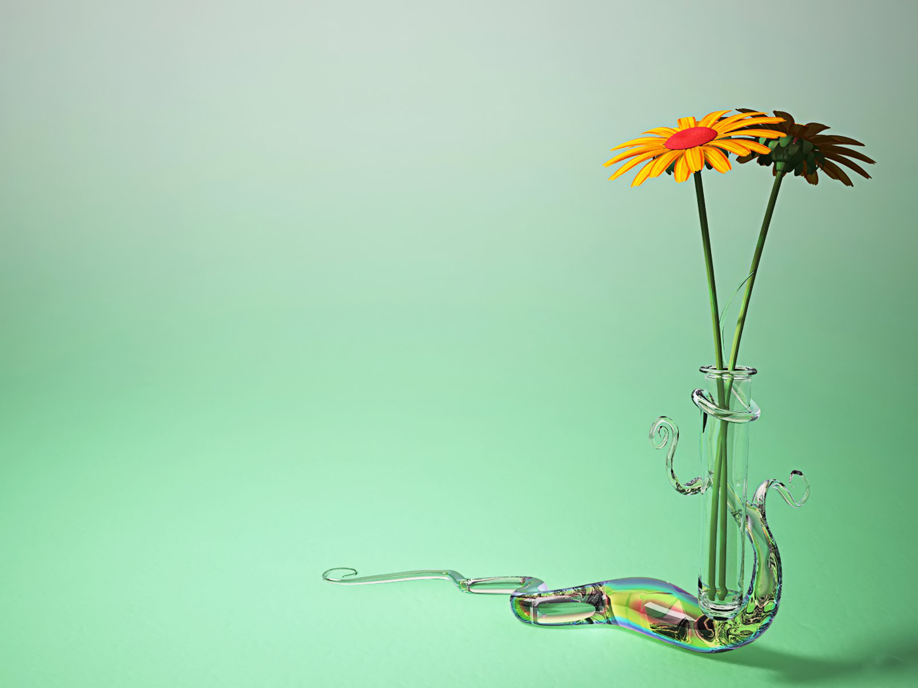
Trân trọng cảm ơn

Slide 20


